Slide 1
Contrato de Obra Pública en Córdoba
Precio. Intereses. Redeterminación. Adicionales
Escuela de Abogados del Estado
Magister Fabiana Josefa Sciacca
Abogado Eduardo Torres Buteler
14 de mayo de 2019

Slide 2
PLAN DE EXPOSICIÓN
Breve introducción: las Obras Públicas.
Régimen normativo vigente del COP en Córdoba
Conceptos generales del COP en Córdoba
El procedimiento de certificación y pago
El procedimiento de recepción provisional y definitiva
El procedimiento de redeterminación de precios
Irrepresentatividad de la redeterminación de precios
Ius variandi
Casos prácticos

Slide 3
La obra pública
a.- Importancia: el Estado no tiene razón de ser si no ejecuta obras.
b.- Complejidad:
1.- Trascendente incidencia presupuestaria.
2.- Alto impacto político.
3.- La realidad particular de cada obra.
4.- Contexto macroeconómico dificultoso.
5.- Dispersión normativa.

Slide 4
SUPREMACÍA CONSTITUCIONAL: SUBORDINACIÓN DE LA ADMINISTRACIÓN AL ORDEN JURÍDICO
Constitución de la Provincia de Córdoba (arts. 174, 176, 7, 8, 9, 15, 19, 20, 22, 49, 67 y 74)
Ley 8835 -Carta del Ciudadano- (arts. 1 incs. "a", "b", "c", "d" y "f"; 4 incs. "a", "d" y "g"; 10 incs. "a" y "g" y 11);
Constitución Nacional (1, 28 y 31 y 75 inc. 22) y Constitución Provincial (art. 161)
Ley 8836 -Modernización del Estado- (art. 1 incs. "a", "b", "c", "d" y "f")
Ley 8837 -Incorporación de Capital Privado al Sector Público- (art. 1 incs. "a", "b", "c", "d" y "f")

Slide 5
Ley 8614 (mod. 10.417 y 10422)
Pliegos modelos Dec. 1505/16.
Reglamentación:
Dec. Reg. 4757/77;
Dec. Reg. 1823/16 –arts. 4bis, 8 y 9 Ley OP-;
Dec. 800/16 –redeterminación de precios;
Dec. 1419/17 –art. 2 inc. e) Ley OP-;
Dec. 583/2016 – Plataforma digital-.
Pliego General de Condiciones – Dec. 4758/77

Slide 6
Régimen Normativo (Dec. 1505/2016)
Para la licitación a realizarse con motivo de contratar la ejecución de la obra que se trata y a los efectos legales y constructivos regirán las disposiciones contenidas en:
La Ley de Obras Publicas Nº 8614.
Ley 10620 que unifica los Registro de Proveedores y Constructores
Decreto Reglamentario Nº 25743-C-51 (T.O. Nº 4757/77).
Pliego General de Condiciones - Decreto Reglamentario Nº 1331-C-53 (T.O. Nº 4758/77).
Pliego General de Especificaciones Técnicas aprobado por Decreto Nº 2791/73.
Pliego/s Particular/es de Especificaciones Técnicas.
Pliego de Condiciones Particulares.
Decreto Nº 800/16, Régimen Provincial de Predeterminación de Precios por Reconocimiento de Variación de Costos para Obras Públicas.
Ley Nº 10324, Ley Impositiva vigente de la Provincia de Córdoba, o la que en un futuro la reemplace.
Ley N° 10322, Presupuesto General de la Administración Pública, o la que en un futuro la reemplace.
Ley Nº 9086, Ley de Administración Financiera, Decreto Reglamentario N" 150/04 y normas complementarias.
Para los casos no previstos expresamente en los cuerpos legales antedichos, se aplicarán las disposiciones que rigen el Procedimiento Administrativo de la Provincia, - Ley Nº 5350 (T.O. Ley Nº 6658), los principios generales del Derecho Administrativo y subsidiariamente los del Derecho Privado.
Decretos Nº 809/96 modificado por el Decreto Nº 08/98 Y Resoluciones Nº 105/96, 139/96,007/98 Y 042/98 de la Secretaría de Vivienda., Obras y Servicios Públicos, con relación a la constancia de inscripción en el Registro de Constructores de Obras.
Ley Provincial Nº 10.208, Y sus Decretos Reglamentarios Nº 247/2015, 248/2015 Y 288/15.
Ley Nacional Nº 24.557, de Riesgos del Trabajo, su reglamentación y/o normativas que las complementen o sustituyan.
Ley Nacional de Seguros Nº 17.418 Y las normas que la modifican y complementan.
Ley Nacional Nº 19.587 de Higiene y Seguridad en el Trabajo y su Decreto Reglamentario N" 351/79 .
Decreto Nº 3925/69, Seguros de caución.
Decreto Nº 583/2016, Plataforma Digital para Licitación Pública de Obras - Ley Nº 8614 .

Slide 7
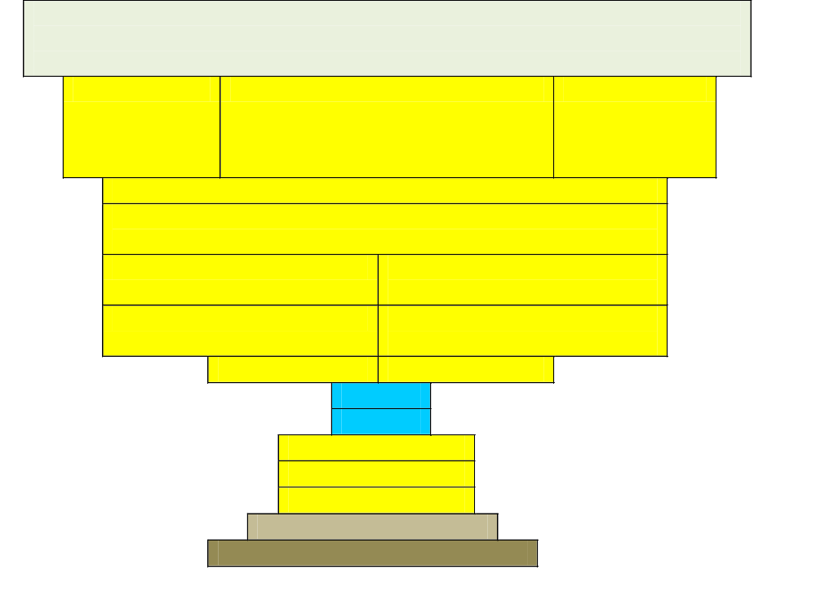

Slide 8
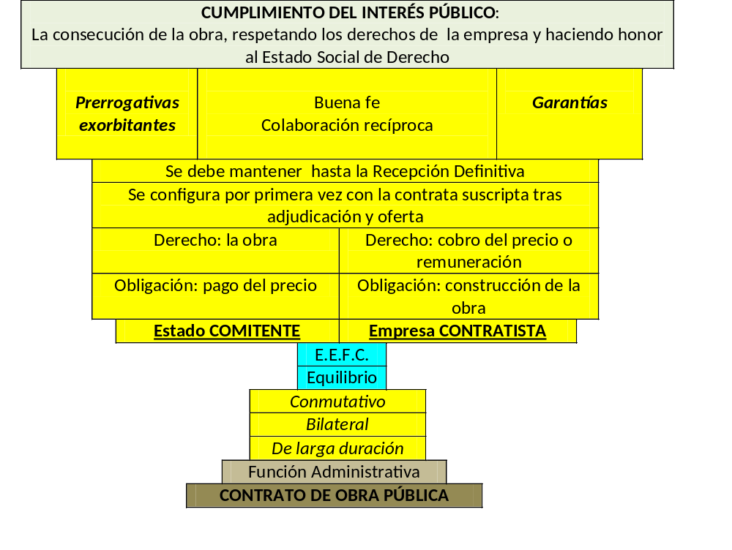

Slide 9
EL PRECIO
EL PRECIO ES LA CONTRAPRESTACION EN EL CONTRATO DE OBRA PUBLICA
DEBE SER DETERMINADO PREVIAMENTE A LA LICITACION
JUNTO CON EL OBJETO (OPUS) Y EL PLAZO CONFIGURAN LOS ELEMENTOS ESENCIALES DEL CONTRATO Y QUE SE VERIFICAN EN SU INTERRELACION EN SU EJECUCION
EL PRECIO DEBE SER CIERTO, PERO ADMITE VARIACIONES (art. 1264 CCCN “… Si las variaciones implican un aumento superior a la quinta parte del precio pactado, el comitente puede extinguirlo comunicando su decisión dentro del plazo de diez días de haber conocido la necesidad de la modificación y su costo estimado)
EN EL INICIO SE DENOMINA PRECIO BASICO
DEBE ABONARSE EN DINERO
RECEPTADO EN EL CAPITULO VI DE LA LOP Y ART. 1255 Y 1257 DEL CCCN
GENERA EL DERECHO A LA REMUNERACION, EL EQUILIBRIO DE LAS CONTRAPRESTACIONES O A LA INTANGIBILIDAD DE LA REMUNERACION DEL COCONTRANTE PARTICULAR (T.S.J., sala contencioso administrativa, Sentencia Nº 214/2000. "Establecimientos Mirón S.A. C/ E.P.E.C. - Contencioso Administrativo - Pl. Jurisdicción - Recurso Directo" (redeterminación de precios, ecuación económico financiera).

Slide 10
PROCEDIMIENTOS ADMINISTRATIVOS ESPECÍFICOS EN EL CONTRATO DE OBRA PÚBLICA
El procedimiento de certificación y pago;
El procedimiento de recepción provisional y definitiva;
El procedimiento de re-determinación de precios;

Slide 11
LOS PROCEDIMIENTOS ADMINISTRATIVOS ESPECÍFICOS:
El procedimiento de certificación y pago

Slide 12
En líneas generales y conforme lo establecido en los Pliegos de Condiciones Generales, al final de cada mes calendario, en colaboración y bajo la supervisión de la Inspección de obra, se efectuará la medición de los trabajos ejecutados de acuerdo a las previsiones establecidas en los Pliegos de Condiciones Especiales.
Conformada la mensura, se elaboran los certificados de obra y acopio, en caso de corresponder estos últimos.
Cada certificado comprende la totalidad de los trabajos ejecutados hasta la fecha del certificado, y sus formalidades y detalles se ajustarán a lo establecido en los Pliegos de Condiciones Especiales.
b) En caso de desacuerdo con la medición, se extiende el certificado con los resultados obtenidos por la Inspección, haciéndose a priori si correspondiere, la rectificación pertinente, o difiriendo para la liquidación final el ajuste de las diferencias sobre las que no hubiere acuerdo.
c) Sobre el importe de los certificados se retiene el importe correspondiente al fondo de reparo que establezca el Pliego de Condiciones Especiales. Dicho fondo queda en poder del comitente hasta la recepción definitiva de las obras, en garantía (junto con la garantía de cumplimiento de contrato) de la correcta ejecución de los trabajos y para hacer frente a eventuales reparaciones que fuere necesario y que el contratista no ejecutara cuando fuere necesario.
d) La fecha de pago de cada certificado se establece en los pliegos y oscila entre los treinta y sesenta días de la fecha de presentación, en forma completa con la documentación pertinente.
e) Además los pliegos establecen un plazo (generalmente de diez días a partir de la presentación de cada certificado) para su aprobación. Si el certificado fuese observado, el plazo para el pago se inicia desde que el contratista lo presenta con las correcciones del caso.
Art. 34 del ANEXO II del Dec. 1505/16.

Slide 13
MEDICION DE LAS OBRAS
EL PROCEDIMIENTO DE CERTIFICACIÓN PUEDE SER DEFINIDO COMO AQUEL CONJUNTO DE ACTOS EMANADOS DE LA ADMINISTRACIÓN COMITENTE CON LA PARTICIPACIÓN DEL CONTRATISTA PARTICULAR, DESTINADOS A INSPECCIONAR, RECONOCER Y AVALUAR DISTINTOS PRESUPUESTOS DE HECHO A LOS QUE EL RÉGIMEN NORMATIVO Y CONTRACTUAL DE LA OBRA PÚBLICA HACE PRODUCIR EFECTOS JURÍDICOS EN RELACIÓN CON EL PAGO DE LA OBRA.
LA MEDICIÓN DEBE REFLEJAR EL AVANCE FINANCIERO DE LA OBRA
LA MEDICIÓN PUEDEN SER CONTROVERTIDA Y EN ESTE SENTIDO EL ACTA DE MEDICIÓN SERÁ CONSIDERADA PROVISIONAL

Slide 14
CERTIFICADO DE OBRA
Es una declaración de la acreencia contra el Estado, por razón de un contrato de obra (T.S.J., sala contencioso administrativa, Sentencia Nº 51/2012 "Theba S.R.L. C/ Municipalidad De Córdoba - Plena Jurisdicción - Recurso De Casación" (certificados de obra pública – certificado parcial vs. certificado final – intereses moratorios).
Requisitos formales
  formulario especial, detalle del avance, items, calculo, deducciones, etc y la suma que se reconoce al contratante particular
  Firmado por el representante técnico del contratista y sellado por el inspector de obra
  Ejemplar negociable
Es un titulo ejecutivo? (Para Marienhoff no en contra MANDATARIA DE NEGOCIOS C/DNV CSJN 2003 F:326:4053)

Slide 15
EL CERTIFICADO DE OBRA
CERTIFICADO DE AVANCE DE OBRA
CERTIFICADO EXTRAORDINARIO (PAGO A CUENTA) O DE ANTICIPO (art. 35 del Anexo II Dec. 1505/2016)
CERTIFICADO DE ACOPIO (art. 39 del Anexo II Dec. 1505/2016)
CERTIFICADO DE MAYORES COSTOS
CERTIFICADO DE REDETERMINACION PROVISORIO
CERTIFICADO DE REDETERMINACION DEFINITIVO
CERTIFICADO FINAL O DE CIERRE DE CUENTAS

Slide 16
CERTIFICADO DE OBRA
La certificación es el presupuesto mediato de exigibilidad del pago.
En cambio, el presupuesto o antecedentes inmediato del pago es la orden o promesa de pago -cheque o pagaré- que la Administración emite a posteriori del certificado

Slide 17
LOS PROCEDIMIENTOS ADMINISTRATIVOS ESPECÍFICOS:
El procedimiento de recepción de la obra

Slide 18
RECEPCIÓN PROVISORIA Y DEFINITIVA
Es el procedimiento de recepción de obra, el específico para el análisis de las calidades del trabajo realizado,
que tiene naturaleza contradictoria,
se despliega con posterioridad a la terminación de los trabajos y
tiene una estricta finalidad de garantía de la Administración y de seguridad de terceros,
por el principio de indivisibilidad de la obra, sólo la verificación y mensura final y el proceso de recepción pueden liberar al empresario de la responsabilidad por vicios y defectos de construcción
acto de juicio y una aprobación o no sobre los aspectos técnicos, jurídicos y financieros de la obra

Slide 19
FONDO DE REPAROS
Es una garantía que afianza el contratista para asegurar la correcta realización de la obra
Se trata de un porcentaje de retención sobre cada certificado que se abona, del orden del 5% al 10 % (cfr. art. 59 de la Ley Nº 8614)
El porcentaje esta previsto en los pliegos (cfr. Anexo II del Dec. 1505/2016) ARTICULO 40: FONDO DE REPARO Del importe total de cada certificado de obra mensual ejecutada, la Repartición retendrá como Fondo de Reparo un porcentaje del por ciento (entre 5% y 10%) en garantía de la buena ejecución de los trabajos, hasta la Recepción Definitiva de la obra. El fondo de reparo podrá ser sustituido, conforme lo estipulado por la legislación vigente

Slide 20
PAGO DEL PRECIO
Conforme se determine en el PLIEGO (art. 58 LOP)
Alternativas (Barra):
  Pago al inicio
  Pago al momento de la entrega
  Pago por avance de obra
Usualmente el pago es contra presentación del CERTIFICADO DE AVANCE DE OBRA debidamente conformado por la inspección.
El pago es siempre PAGO A CUENTA y sujeto a cierre final.
  "Los certificados y liquidaciones parciales de obras públicas siempre conllevan el carácter de provisorio, salvo supuesto excepcional, hasta el ajuste y decisión definitivos” (conf. T.S.J., sala contencioso administrativa, Sentencia Nº 51/2012 "Theba S.R.L. C/ Municipalidad De Córdoba - Plena Jurisdicción - Recurso De Casación“)
En principio los fondos certificados son inembargables (Art. 60 LOP), salvo:
  Salarios de empleados y obreros
  Deudas con proveedores
  Temporalmente la inembargabilidad cede con la recepción definitiva de la obra

Slide 21
LOS PROCEDIMIENTOS ADMINISTRATIVOS ESPECÍFICOS:
El procedimiento de re-determinación de precios

Slide 22
Mayores costos, imprevisión e indexación
Diferencias entre teoría de la imprevisión y mayores costos
a) Una primera diferencia es que la teoría de la imprevisión tiene aplicación en supuestos excepcionales, mientras que el régimen de mayores costos se aplica en situaciones normales, por aumentos previsibles en el mercado.
b) En segundo lugar se advierte que la teoría de la imprevisión ofrece según los países soluciones también excepcionales: desde la rescisión del contrato hasta el pago de indemnizaciones parciales a título de colaboración para que el objeto del contrato no se frustre: En cambio, el régimen de mayores costos por principio tiende a mantener lo más exactamente que sea posible la misma ecuación económico-financiera tenida en cuenta al celebrar el contrato: No tiene como objetivo llegar a la rescisión del contrato, ni indemnizar parcialmente al contratista, sino repararlo integralmente y lograr la normal continuación y conclusión del contrato.
c) La teoría de la imprevisión se aplica en todos los contratos administrativos sin excepción, y sus reglas son iguales para todos los contratos: En cambio, el régimen de mayores costos en principio es típico del contrato de obras públicas.

Slide 23
Mayores costos, imprevisión e idexación
Diferencias entre mayores costos e indexación
En la indexación se toma en cuenta el valor del dinero al momento de la oferta, por ejemplo, o al momento en que determinada obligación es exigible, o de plazo vencido, o al momento que la ley determina luego de transcurrido determinado plazo legal (así, el artículo 2 de la ley 21.392); en el mayor costo se toma en cuenta la diferencia en el precio de los materiales y mano de obra (u otro elemento que se juzgue representativo) entre la fecha de oferta y la fecha de inversión en obra; no se toma en cuenta, en cambio, la diferencia en el valor de la moneda.
los índices de actualización monetaria oficiales tienen una pretensión de validez para todo un sector de la economía nacional, las fórmulas polinómicas en cambio tienen un campo de aplicación claramente limitado al contrato específico para el cual se han pactado.

Slide 24
REDETERMINACION DE PRECIOS
Regímenes de actualización y mayores costos;
Ley de convertibilidad, artículos 9 y 10;
Régimen de re-determinación actual: Decreto Nacional Nº 691/2016;
Régimen de re-determinación actual: Decreto Provincial Nº 800/2016 y sus modificatorios Decretos Provinciales Nº 279/17; 30/18 y 1082/18.

Slide 25
PAUTAS:
Oferta presentada con presupuesto desagregado por ítem, indicando volúmen o cantidades y precios unitarios y su incidencia en el precio total.
FACTORES PRINCIPALES (art. 10):
. Costo de los materiales y los demás bienes
PRECIOS:
Precios de referencia: Dirección General de Estadísticas y Censos de la Provincia (art. 11)
Se redeterminan los precios de cada uno de los ítems (art. 12).
Estructura de costo general de la obra: participación de cada factor en cada item y participación de cada ítem en el total de la obra.
Forma de la solicitud: por escrito acompañando antecedentes documentales e información de precios o índices suficientes y toda otra documentación.
Nuevos precios: parte del contrato faltante de ejecutar.
Costo de la mano de obra
La amortización de equipos y sus reparaciones y repuestos
Todo otro elemento que resulte significativo a juicio de la Dirección General de Compras y Contrataciones del Ministerio de Finanzas (art. 10 in fine)
Los nuevos precios se aplicarán a la parte del contrato faltante de ejecutar al inicio del mes en que se realizó la presentación de la solicitud.
La solicitud debe ser interpuesta por el contratista, demora perjuicio al erario, de oficio (art. 16 Dec. 11082)
Los aumentos de las alícuotas impositivas, adeuaneras o de cargas sociales, trasladables al consumidor final, serán reconocidos en el precio a pagar al contratista a partir del momento en que entren en vigencias las normas que los dispongan, en su probada incidencia. (las reducciones serán deducidas)
Variación de referencia (5%): promedio ponderado de las variaciones de precios de los factores al mes anterior de la última oferta aceptada o desde el mes anterior a la última adecuación provisoria aprobada (art. 6).

Slide 26
ADECUACIÓN PROVISORIA (95%)
PLAZO TOTAL 30 DÍAS HÁBILES DESDE LA FECHA DE PRESENTACIÓN DE LA SOLICITUD
Solicitud de parte o de oficio (art. 16)
Procedimiento y aplicativo de la Dirección de Compras y Contrataciones (Finanzas)
Acto administrativo (autoridad que adjudicó en caso de ser PE, máxima autoridad de jurisdicción que propició contratación)
Notificación al interesado

Slide 27
REDETERMINACIÓN DEFINITIVA
AL FINALIZAR EL CONTRATO O CON PERIODICIDAD DURANTE LA EJECUCIÓN
Contratista: Acta de recepción provisoria – 30 días hábiles
Vencido plazo Comitente de Oficio
Antecedentes – Precio nominal final – Renuncia reclamos
Acta
de redeterminación Ad referendum
Acto administrativo 60 días hábiles

Slide 28
Decreto Provincial Nº 800/2016: garantía del contratista vs. potestad de la Administración
Admisibilidad de las adecuaciones provisorias. Los precios de los contratos de obras públicas podrán ser adecuados provisoriamente en cualquier etapa de su ejecución, cuando se verifique, en los precios ponderados de sus factores de costos, una variación de referencia, ya sea positiva o negativa, superior al cinco por ciento (5%), respecto de sus precios vigentes.
El comitente, efectuado el análisis correpondiente y en caso de que el interés público comprometido así lo aconsejare, por considerar excesivamente oneroso el cumplimiento de las obligaciones emergentes del eventual contrato re-determinado, podrá rescindir dicho contrato. En tal hipótesis, los trabajos realizados, desde que se haya cumplido la condición que haga procedente la re-determinación hasta la fehaciente notificación de la rescisión, deberán ser liquidados a los precios que resulten de aplicar el presente régimen, en todos sus aspectos. En el caso de verificarse la variación prevista en el artículo 6 en dos meses consecutivos, el comitente podrá ordenar la paralización de la ejecución de la obra, a fin de efectuar el correspondiente análisis y evaluar si la obra se encuentra incursa dentro de las previsiones del presente artículo. En esta situación como en la precedente, la notificación de la rescisión no podrá superar los noventa (90) días de producida la causal que le dio origen. Esta paralización no generará a favor de la empresa contratista ningún derecho, salvo los incluidos en el presente artículo sobre los trabajos ejecutados hasta ese momento

Slide 29
Decreto Provincial Nº 800/2016: pautas generales
Cumplimiento del plan de trabajo. Los ítems que no se ejecuten en los plazos de sus respectivos cronogramas vigentes, se liquidarán con los precios correspondientes a la fecha en que debieron haberse cumplido, ello, sin perjuicio de las penalidades que pudieran corresponder.
Renuncia a reclamos. Tanto en las adecuaciones provisorias como en la redeterminación definitiva, la contratista deberá renunciar a todo reclamo por mayores costos, compensaciones, gastos improductivos, o supuestos perjuicios de cualquier naturaleza, generados por la variación de los costos motivo de esa adecuación provisoria o redeterminación definitiva.

Slide 30
Decreto Provincial Nº 800/2016: la adecuación provisoria
Procedimientos de la adecuación provisoria. La adecuación provisoria que implique un aumento en el precio debe ser solicitada por el contratista. Las que impliquen una reducción en el precio, se impulsarán de oficio por parte del comitente. Para ambos supuestos, la Dirección General de Compras y Contrataciones del Ministerio de Finanzas instrumentará el procedimiento mediante el cual se tramitarán las adecuaciones provisorias de precios, como así también la implementación de un aplicativo de utilización obligatoria para los cálculos correspondientes del presente régimen. Las adecuaciones provisorias serán aprobadas por la autoridad que adjudicó la contratación respectiva. Cuando la misma hubiere sido adjudicada por el Poder Ejecutivo, dicha función recaerá en la máxima autoridad de la jurisdicción que propició la contratación.
Plazo de aprobación o rechazo de la adecuación provisoria. El plazo total de aprobación o rechazo de la adecuación provisoria de precios, no podrá exceder los treinta (30) días hábiles contados desde la fecha de presentación de la solicitud

Slide 31
Decreto Provincial Nº 800/2016: la re-determinación definitiva
Analizada la re determinación definitiva, la máxima autoridad de la Jurisdicción u Organismo convocará al contratista a firmar el acta de redeterminación definitiva de precios. Dicha acta será suscripta ad referéndum del Poder Ejecutivo para los contratos que hubieran sido adjudicados por éste.
La mencionada aprobación deberá establecer:
Los antecedentes correspondientes a cada una de las adecuaciones provisorias aplicadas durante la vigencia del contrato;
El precio nominal final del contrato, será la suma de: 1. El monto contractual básico. 2. El incremento resultante de cada una de las adecuaciones provisorias. 3. La redeterminación definitiva, en los términos del artículo 19.
La renuncia expresa a todos los reclamos a los que hace referencia el artículo 14 de la presente normativa.
El plazo total de la aprobación de la re determinación definitiva, no podrá exceder los sesenta (60) días hábiles contados desde la solicitud de redeterminación definitiva realizada por el contratista.

Slide 32
NATURALEZA JURÍDICA
PRORROGATIVA - GARANTÍA
PRINCIPIO DE RAZONABILIDAD
BIENESTAR GENERAL.

Slide 33
La juridicidad
La verdad jurídica objetiva
Impulsión e Instrucción de Oficio
El particular como colaborador. La participación del administrado en el proceso de formación de la voluntad administrativa.

Slide 34
Jurisprudencia del procedimiento provincial de re-adecuación de precios
T.S.J., sala contencioso administrativa, Sentencia Nº 112/2009 "José Cartellone Construcciones Civiles S.A. C/ Provincia De Córdoba - Plena Jurisdicción - Recurso De Apelación" (re-determinación de precios – ecuación económico financiera – acto administrativo aprobatorio o ad referéndum – principios enriquecimiento sin causa – sacrificio especial – buna fe – confianza legítima).
T.S.J., sala contencioso administrativa, Sentencia Nº 126/2009 "Coniferal S.A.C.I.F. C/ Municipalidad De Córdoba – Plena Jurisdicción - Recurso De Casación" (concesión de servicios públicos – ecuación económico financiera – sistema tarifario – potestad administrativa).
T.S.J., sala contencioso administrativa, Sentencia Nº 58/2016 “Tubos Trans Electric S.A. c/ Empresa Provincia de Energía de Córdoba (E.P.E.C.) – Plena Jurisdicción – Recurso de Casación” (variaciones de costos – obligaciones indivisibles).

Slide 35
IRREPRESENTATIVIDAD DE LA REDETERMINACIÓN DE PRECIOS
Regla: pago oportuno de certificados + Decreto 800/16 = Mantenimiento de la Ecuación Económica y Financiera del Contrato.
Excepción: en un caso concreto pude suceder que la fórmula anterior no alcance para restablecer la E.E.F.C. debido a que el sistema del Decreto 800/16 no resulta “representativo” del verdadero incremento de costos acaecido en el contrato.

Slide 36
CAUSAS
Irrepresentatividad de los índices del Instituto de Estadísticas y Censos de Córdoba.
Ausencia de índices.
La estructura de costos de cada uno de los items prevista en los Pliegos.
Los factores de costos que integran la estructura.
El grado de incidencia del ítem en el total de la obra.
El grado de incidencia de los factores de costo en cada ítem.
Demoras en el trámite de reconocimiento de la adecuación provisoria.
Demoras y pago de la adecuación provisoria en función de lo que requiere la realidad.
Aspectos no reflejados plenamente en la fórmula: como el costo de financiamiento o el aumento de gastos generales.
Otras deudas de la comitente: anticipo, certificados corrientes, intereses, adicionales, gastos improductivos.
Prolongación del plazo de obra.
Incumplimiento de la curva de inversión

Slide 37
COMPROBACIÓN
La situación macroeconómica de público conocimiento no debe ser probada ni por la empresa ni por la administración.
Lo que sí debe acreditarse es porqué el precio de la obra ya redeterminado conforme el Decreto 800/16 no refleja el valor real del contrato.
Se debe demostrar cuál es la falla en el caso del Decreto 800/16 o qué incidencia concreta tiene la situación general sobre el contrato particular que no llega a reflejarse en el Decreto 800/16 .
Para ellos sirven fundamentalmente las facturas de compra de la empresa, presupuestos u otros indicadores oficiales de precios. Rige allí el principio de determinación oficiosa de la verdad.

Slide 38
CONSECUENCIAS
Se destruye el equilibrio contractual
Se quiebra la E.E.F.C.
La empresa ve vulnerados sus derechos fundamentales
La obra se suspende parcialmente
La obra se suspende totalmente
La administración multa a la empresa
La obra se abandona
La administración rescinde el contrato con culpa de la contratista
La obra no se hace y se violan los derechos de la empresa
Proliferan conflictos administrativos y judiciales con la empresa y terceros
Se paraliza el efecto dinamizador de la construcción
La empresa quiebra o hecha gente
Costo económico de la administración
Costo político de los funcionarios

Slide 39
POSIBLES SOLUCIONES
Compensación por mayores costos
Ante un desfasaje producido por un ítem, factor o índice determinado.
Teoría de la imprevisión
Art. 1091 del CCCN con salvedad de priorizar adecuación
Renegociación
Art. 1011 de CCCN como medida previa a recisión
Acuerdo de equitativa modificación
Art. 94 de Ley 8836 de Modernización del Estado aplicable a los COP por art 70. Se podrían tomar los criterios del art. 59 de la 7850 de Reforma del Estado.
Conversión o convalidación del contrato
Art. 109 de Ley 5350

Slide 40
ALTERNATIVA AL RÉGIMEN DE REDETERMINACIÓN DE PRECIOS
Repensar el mecanismo tendiente a lograr el mantenimiento de la ecuación económica y financiera del contrato.
Los anteriores sistemas de Variaciones de Costos así como las actuales redeterminaciones de precios son complejos, lentos, peligrosos y poco claros. Y por ende, les falta transparencia y posibilidad de control.
Se podría implementar una unidad de valor fijada mensualmente por la Provincia y con participación de la cámara de construcción. Esto permitirá transparentar el precio de las obras muy fácilmente.
Incluso se podría hacer una unidad de valor para obras civiles, otras para obras hidráulicas, otra para obras de eléctricas, otras para viales
Ejemplos: los abogados tenemos una gran experiencia en una unidad de valor que sirve de instrumento de resguardo contra los procesos inflacionarios: el JUS.
Debe ser por ley por tratarse de FL

Slide 41
IUS VARIANDI
En los contratos de obra pública, detectada la necesidad y tras el crédito legal, la administración formula un proyecto y en base a tal se efectúa una contratación directa, una convocatoria a compulsa abreviada, subasta electrónica o licitación pública en base a una obra concreta cuya finalidad surge de la Memoria Descriptiva y cuyos detalles se encuentran en el PET y en los planos de proyecto que integran los pliegos.
Esa obra concreta, junto con las modificaciones que eventualmente puedan introducirse en las aclaratorias, configuran el opus contractual, con plena certeza.
Ahora bien, las prerrogativas propias de la administración hace que cuente con potestad de introducir modificaciones aunque con ciertos límites.
La realidad indica que se hable indistintamente de demasías, economías, adicionales, modificaciones, ampliación de obra, trabajos complementarios, trabajos suplementarios, accesorios, obra nueva etc.
Ante tal imprecisión, el objetivo radica en identificar lo más claramente posible los supuestos en que la administración puede variar el opus contractual.

Slide 42
MODALIDADES
1.- Obra por administración
2.- Modificaciones de obra:
a.- Adicional
b.- Adicional no previsto
c.- Adicional por falta de acuerdo con el contratista originario
3.- Trabajos complementarios.

Slide 43
ADICIONAL o DISMINUCIÓN
PPPPPPPPPP

Slide 44
1.- Prerrogativa
Clausula exorbitante.
Queda en cabeza del firmante del contrato, o de jerarquía superior, y deben ser ordenadas por escrito (art. 40 LOP)
Principio: no se reconocerá ninguna modificación o trabajo adicional, complementario, etc. que no haya sido expresamente ordenado en forma precisa, por escrito, y autorizado por autoridad competente (art. 26 de Pliego Modelo Decreto 1505/16).
Excepción: legítimo abono al amparo de la figura del enriquecimiento sin causa
2.- Prestación
No en la finalidad.
No puede suponer un cambio en la esencia del contrato
Debe obedecer a una genuina razón de interés público
Aumento en cantidad de obra: se abonan al contratista. No puede ser ordenado sin crédito legal previo (art. 58 del Decreto 4758/77)
Disminución en cantidad de obra: el contratista no las cobra porque no las ejecuta y no puede reclamar lucro cesante (art. 41 de LOP)

Slide 45
3.- Particularidades de la figura
Potestad de carácter restrictivo
Tensiona al principio de igualdad respecto a restantes oferentes
Se acreciente el deber de motivación: en lo técnico, justificando por qué no se tuvo en cuenta en el proyecto originario y cuál es la necesidad pública
4.- Posteriores a la oferta
Si hubo modificaciones en notas aclaratorias antes de las ofertas, el contrista no podrá reclamar.
Se pueden introducir hasta la Recepción Definitiva.

Slide 46
5.- Porcentualmente limitadas
a.- Unilateralmente no pueden ser superiores al 20% del ítem objeto de la alteración.
b.- Bilateralmente, con acuerdo previo del contratista, se puede superar ese límite pero hasta un 30% del total de la obra (art. 40 de LOP)
d.- En definitiva, las modificaciones ordenadas por la comitente en uno o varios ítems (con o sin acuerdo del contratista) encuentran un límite global en el 30% de la totalidad de la obra puesto que, a partir de ahí, el contratista queda en situación de poder reclamar la recisión del contrato (art. 68 inc. “a” de LOP).
6.- Precio
El precio de ítem se encuentra plasmado en la oferta.
En cuanto al valor a tomar por el ítem cuya cantidad se hubiera modificado, se toma el cotizado en la oferta salvo que el aumento o disminución del ítem supera el 20%, lo que habilita a que cualquiera de las partes pueda reclamar un nuevo precio unitario En caso de aumento, ese nuevo precio se aplica desde el excedente de 20% del ítem. Si se trata de disminución el nuevo precio se aplica a todo el ítem (art. 48 de LOP).
Se altera el precio global de la obra
En el caso de disminución, el contratista no puede reclamar lucro cesante.

Slide 47
7.- Plazo
Prórroga o reducción proporcional en el plazo de obra (art. 42)
Ello conlleva un cambio en el plan de avance.
8.- Paralización de obra
En el caso que la administración ordene la paralización de las obras, se establecerá los costos de personal, equipos e insumos que necesariamente deban afectarse durante el tiempo que dure la paralización. Los plazos de obra se ampliarán por el período de tiempo que dure la paralización.

Slide 48
9.- Pago
Se fija en el pliego (art. 49 de LOP)
Se efectúan por certificado conjuntamente o por separado con los certificados corrientes, con indicación expresa de la resolución que los haya autorizado. Se realizan los pertinentes descuentos de fondo de reparo (art. 38 del Decreto 4758/77).
Excepcionalmente por legítimo abono
10.- Proyecto
Deben reflejarse en la documentación conforme a obra a presentar antes de la Recepción Provisoria

Slide 49
